Slide 1

Název školy: ZŠ a MŠ, Police nad Metují, okres Náchod
Autor: Mgr. Jana Šulcová
Název : VY_32_INOVACE_4A_01 Téma: Slovní druhy
Téma: Český jazyk 5.ročník
Číslo projektu: CZ.1.07/1.4.00/21.1431

Slide 2
Anotace
prezentace pro žáky 5.ročníku ZŠ, předmět český jazyk
slovní druhy – opakování
rozdělují slovní druhy na ohebné a neohebné
na interaktivní tabuli podtrhávají dle barev jednotlivé slovní druhy
na interaktivní tabuli pracují společně, možno vytisknout jako pracovní list, lze pracovat ve skupinách

Slide 3
Slovní druhy
Ohebné vybarvi modře
Neohebné vybarvi žlutě
přídavná jména
spojky
podstatná jména
slovesa
příslovce
předložky
číslovky
částice
citoslovce
zájmena
Co znamená ohebné slovní druhy?
Co znamená neohebné slovní druhy?

Slide 4
Ve složité úloze uděláš snadno chybu.
Modrá obloha se náhle zatáhla.
Konečně jsme doma.
Zpátky se budeme vracet v pondělí.
V kině nejraději sedávám vzadu.
Řidič špatně odhadl rychlost a havaroval.
Ve tmě se hůře orientujeme.
Je neslušné chodit pozdě.
Zkušený řečník mluví zdlouhavě.
přídavná jména
slovesa
příslovce
předložky
Podstatná jména
Podtrhni podle barvi slovní druh.

Slide 5
Ve složité úloze uděláš snadno chybu.
Modrá obloha se náhle zatáhla.
Konečně jsme doma.
Zpátky se budeme vracet v pondělí.
V kině nejraději sedávám vzadu.
Řidič špatně odhadl rychlost a havaroval.
Ve tmě se hůře orientujeme.
Je neslušné chodit pozdě.
Zkušený řečník mluví zdlouhavě.
Kontrola

Slide 6
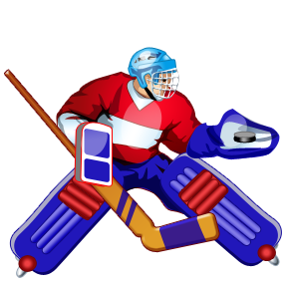
Opiš věty do domácího sešitu.
Tužkou napiš nad jednotlivá slova slovní druhy – číslicí.
Najednou se mi zatočila hlava.
Brankář zprudka vyrazil a míč chytil.
Jágr dal Američanům čtvrtý gól.

Slide 7
Zdroje
Obrázky galerie Microsoft PowerPoint
Slovní druhy - Dida

